Slide 1
Анализ тональности финансовых новостей с использованием трансформеров и категорной композиционной модели.
Разработчики проекта:
Вихляев Егор Сергеевич, Матыгуллин Булат Фаридович, Остроумов Фрол Романович, Устюгов Владислав Юрьевич.

Slide 2
Причина выбора темы
Причиной выбора темы стала выдвигаемая гипотеза:
Построенный ансамбль должен скомпенсировать обоюдные недостатки моделей BERT и DisCoCat, аппроксимировав итоговый результат с помощью новой архитектуры нейронных сетей и предоставив метрики лучшие, чем каждая модель по отдельности.

Slide 3
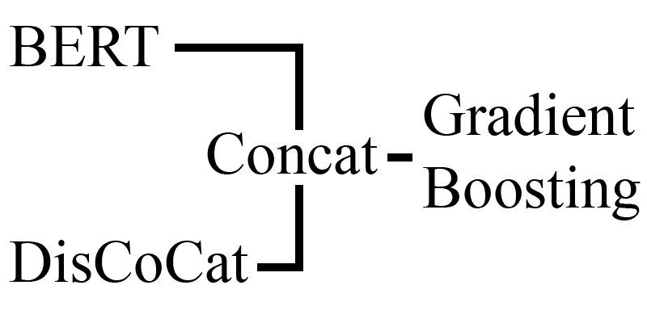
Цель
Цель: построить ансамбль моделей BERT и DisCoCat с последующей конкатенацией их результатов для подачи в мета-модель градиентного бустинга.

Slide 4
Краткое описание проекта и ожидаемые результаты
Требуется произвести классификацию финансовых новостей по их тональности. Дать интерпретацию полученным результатам.
Подтверждение выдвигаемой гипотезы.

Slide 5
Исходные данные
В настоящей работе анализируется список заголовков финансовых новостей и их тональность, где 0 - негативная, 1 - нейтральная, 2 - позитивная.
Список колонок анализируемого набора данных:
• label- тональность заголовка.
• text- текст заголовка.

Slide 6
Исходные данные
Необходимо провести анализ тональности текста. Эта задача сводится к трехклассовой классификации текста.

Slide 7
Подготовка данных
На первом этапе была выполнена загрузка данных для анализа и обучения модели. Основные шаги:
Загрузка данных.
Проверка и удаление дубликатов.
Обработка пропущенных значений.
Визуализация распределения классов.
5. Балансировка классов

Slide 8
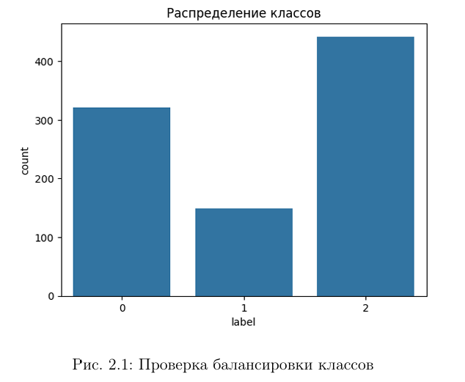
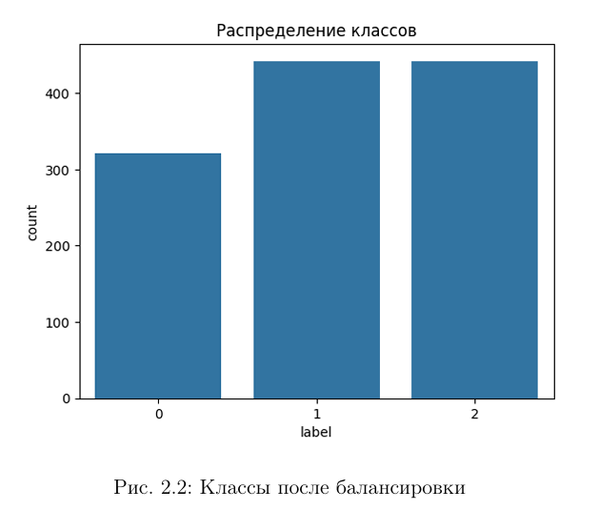
Подготовка данных

Slide 9
Предобработка текста для BERT
Для подготовки текстовых данных к обучению модели выполнены следующие шаги:
Токенизация текста: Использован предобученный токенайзер модели BERT(BertTokenizer), который преобразует текст в последовательность токенов. Этот процесс включает разбиение текста на отдельные слова или фразы, а также их преобразование в числовое представление.
Создание кастомного датасета: Определен класс SentimentDataset для преобразования токенизированных данных и меток в формат, пригодный для использования в тренировочном процессе.

Slide 10
Обучение модели BERT
Загрузка предобученной модели BERT.
Определение параметров обучения.
Запуск обучения.

Slide 11
Оценка модели BERT
Получение предсказаний.
Вычисление метрик.
Визуализация результатов.

Slide 12
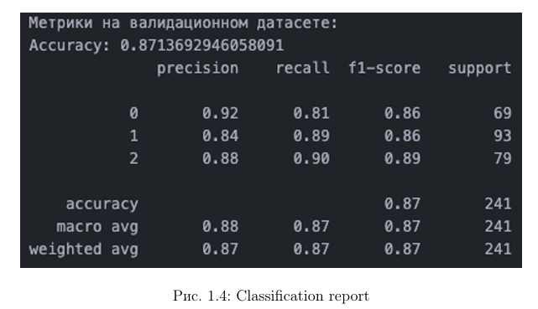
Оценка модели BERT

Slide 13
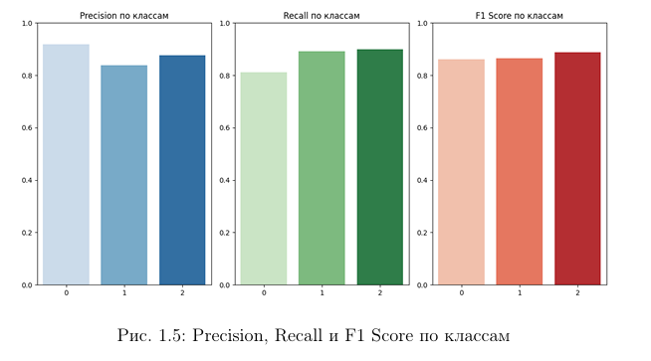
Оценка модели BERT

Slide 14
DisCoCat
Предобработка текста для DisCoCat:
Данные приводятся в вид с двумя столбцами: label и text. Затем компилируются в формат .txt, где разделитель между label и text является просто пробелом.

Slide 15
Работа с категорной композиционной моделью дистрибутивности DisCoCat.
Для расширения исследования применен другой подход, основанный на теории категорий DisCoCat. Сделано это для того, чтобы скомпенсировать неумение моделей понимать смысл предложений и текста.

Slide 16
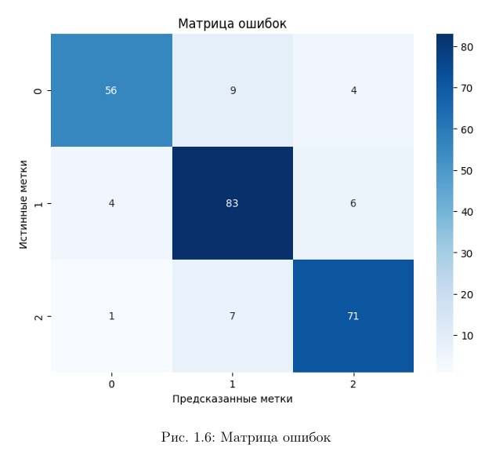
Работа с категорной композиционной моделью дистрибутивности DisCoCat.

Slide 17
Имплементация модели DisCoCat.
Парсинг предложений.
Определение грамматических типов.
Создание квантовых схем.
Конкатенируем схемы и инициализируем PennyLaneModel.
Создание датасета.
Определяем метрики.
Обучение альтернативной модели.

Slide 18
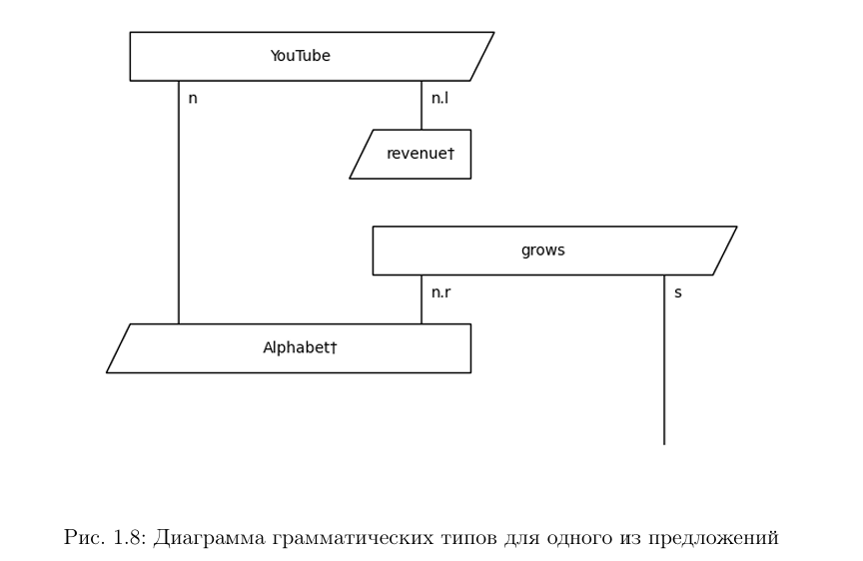
Имплементация модели DisCoCat.

Slide 19
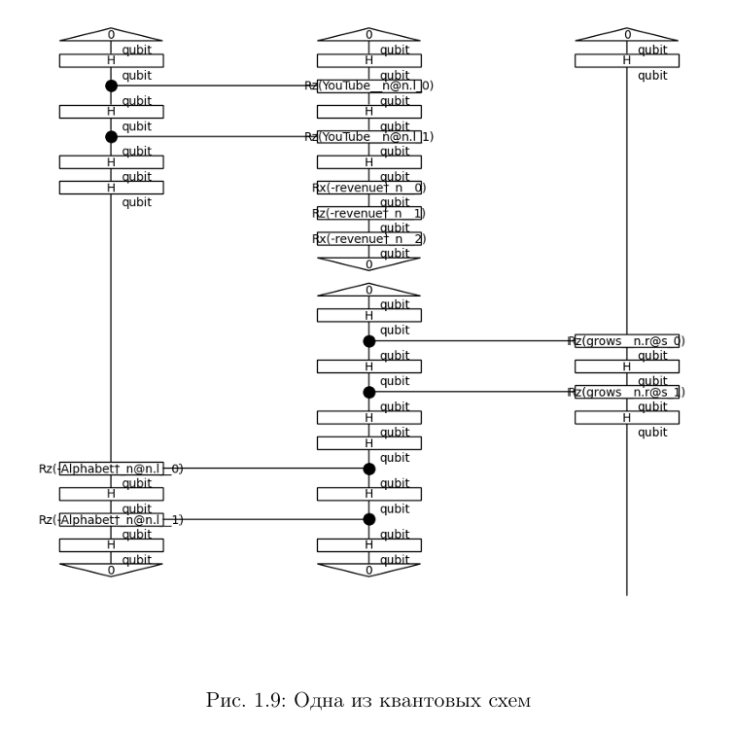
Имплементация модели DisCoCat.

Slide 20
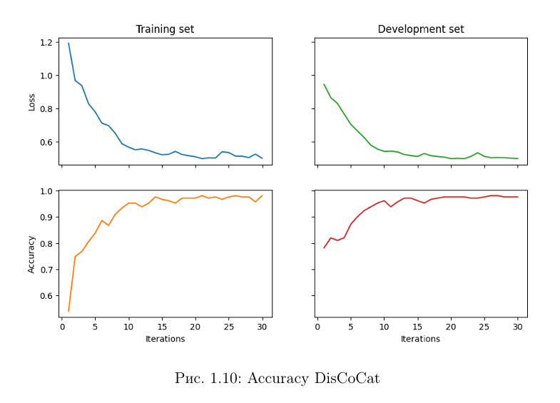
Имплементация модели DisCoCat.
Модель показала значение Accuracy = 0.97.

Slide 21
Ансамблевое обучение.
Для повышения качества предсказаний использовался ансамблевый метод стекинга, объединяющий несколько моделей.
Объединение предсказаний.
Обучение мета-модели.
Прогнозирование и оценка.
В результате, точность ансамбля составила Accuracy = 0.99.

Slide 22
Заключение.
В рамках данной работы была разработана система анализа тональности финансовых новостей с использованием современных подходов обработки текста и ансамблевых методов. Основное внимание было уделено интеграции модели BERT, категорной модели DisCoCat и мета-модели на основе градиентного бустинга.
Проведённый эксперимент продемонстрировал высокую эффективность предложенного ансамблевого подхода, обеспечив метрику Accuracy = 0.99, что превосходит результаты отдельных моделей. Комбинирование различных архитектур позволило компенсировать их взаимные ограничения и усилить качество прогнозирования.
Следовательно, выдвигаемая гипотеза подтверждена.

